Slide 1

第二章 恒定电流 第五节 焦耳定律
人教版选修3-1

Slide 2
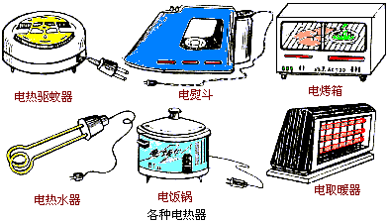
想想他们有什么共同点？

Slide 3
提问：在静电学中，我们怎样计 算电场力做功？
①定义途径；
②利用电势差求电功——W_{AB} = qU_{AB}
从能量转化的角度总结电路的某些规律

Slide 4
探讨几个用电器的能量转化情况
a、电流流过电炉
b、电流流过电解槽
c、电流流过电风扇
→电能转化为热能。
→电能转化为化学能和热能
→电能转化为机械能和热能

Slide 5
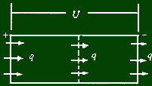
一、电功和电功率
如图一段电路两端的电压为U，通过的电流为I，在时间t内通过这段电路任一横截的电荷量 ．
则电场力做功 即：

Slide 6
思考问题：以上的推导和结论与电路的性质（如：前面a、 b、c三种电路）有没有关系？
结论：没有关系！
电流做功的实质:电场力推动电荷做功
电能转化为其它形式的能。
Ｗ＝ＵＩｔ

Slide 7
1．电功：在一段电路中电场力所做的功，也就是通常所说的电流所做的功，简称为电功．
电流在一段电路上所做的功等于这段电路两端的电压U、电路中的电流 I 和通电时间 t 三者的乘积．
在国际单位制中电功的单位是焦（J），常用单位有千瓦时（kW·h）.
1kW·h＝3.6×10⁶J

Slide 8
2．电功率：单位时间内电流所做的功叫做电功率．
（１）一段电路上的电功率P等于这段电路两端的电压U和电路中电流I的乘积．
（２）电功率表示电流做功的快慢．
（３）单位：在国际单位制中是瓦（W），常用单位还有毫瓦（mW），千瓦（kW）．
1kW＝10³W＝10⁶mW

Slide 9
３．额定功率和实际功率：用电器铭牌上所标称的功率是额定功率，用电器在实际电压下工作的功率是实际功率．用电器只有在额定电压下工作实际功率才等于额定功率．
P_{额}是个定值，P_{实}是个变值。 P_{额}≥P_{实。}
几种常见家用电器的额定功率
用电路
29吋彩电
电熨斗
电冰箱
微波炉
台灯
额定电压（V）
220
220
220
220
220
额定功率（W）
～150
300～800
100～150
800～1200
40～60

Slide 10
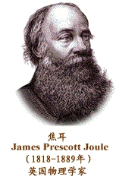
三、焦耳定律（实验定律）
1、内容：
2、定义式：Q＝I²Rt
3、 适用于一切电路
（纯电阻电路、非纯电阻电路）中电热的计算。

Slide 11
非纯电阻电路和纯电阻电路？
电能全部转化为内能如白炽电灯、电炉、电热毯等
只有部分电能转化为内能。
电路中含用电动机、电解槽等。

Slide 12
电功率和热功率
将a类电路用能量守恒的关系写出完整的方程
写方程→化简→得出欧姆定律…
对b类和c类电路电路应用同样的关系，还能得出欧姆定律吗？
不能。
可以看出，并不是所有的用电元件都是适用欧姆定律的

Slide 13
非纯电阻电路
ＵＩｔ＝Ｉ²Ｒｔ＋Ｅ_{其他}
ＵＩｔ＝Ｉ²Ｒｔ＝Ｕ²ｔ／Ｒ
纯电阻电路

Slide 14
指转化为内能的那部分电能!
纯电阻电路:
电能 → 内能
W
UIt
Q
I²Rt
指某段电路在某段时间内消耗的全部电能!
=
I=U/R
说明：欧姆定律不适用于非纯电阻电路！
非纯电阻电路:
M
电能 → 内能+其它形式的能
W
W - Q
Q
UIt
＞
I²Rt
I＜U/R

Slide 15
纯电阻电路:
电能 → 内能
电功等于电热
W
UIt
Q
I²Rt
=
I=U/R
电功 = 电热
：W=Q
= UIt
=I²Rt
=U²t/R
电功率=热功率：P =P_{热} = UI = I²R = U²/R
非纯电阻电路:
M
电能 → 内能+其它形式的能
电功大于电热
W
W - Q
Q
UIt
＞ I²Rt
I＜U/R
电功：W= UIt
电热：Q=I²Rt
电功率：P=UI
热功率：P_{热}=I²R

Slide 16
小结：电功和电功率、电热和热功率
1. 电功W
定义：在一段电路中电场力所做的功,也就是通常
说的电流所做的功,简称电功.
公式：W=UIt
单位：J
kWh
1kWh=3.6×10⁶J
2. 电功率P
定义：单位时间内电流所做的功叫做电功率
公式：P==W/t=UI
单位：W
电热
kW
3. 焦耳定律
内容：电流通过某导体，在时间t内产生的热量, 跟电流的平方、导体的电阻和通电时间成正比。
公式：Q=I²Rt
4. 热功率：P_{热}
导体在单位时间内发出的热量
公式：P_{热}=Q/t=I²R
单位：W kW

Slide 17
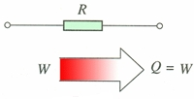

电功与电热
1、纯电阻电路：
W＝UIt＝I²Rt
P＝UI＝I²R
Q＝I²Rt＝UIt＝W
2、非纯电阻电路：含有电动机、电解槽的电路，欧姆定律不再适用
电功 W＝UIt≠I²Rt
电功率 P＝UI≠I²R
电热 Q＝I²Rt≠UIt

Slide 18
课堂训练
1、加在某台电动机上的电压是U，电动机消耗的电功率为P，电动机线圈的电阻为r，则电动机线圈上消耗的热功率为（ ）
A．P B．U ²/ r
C．P ²r /U ² D．P – P ²r / U ²
C
非纯电阻电路中计算
电功率只能用P=UI，
热功率只能用P_{热}=I²R

Slide 19
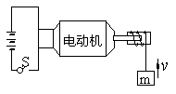
2、某一用直流电动机提升重物的装置如图所示．重物的质量m＝50kg，电源电动势ε＝110V．不计内阻及各处的摩擦，当电动机以v＝0.90m／s的恒定速度向上提升重物时，电路中的电流强度I＝5A，由此可知电动机线圈的电阻 R＝ 。
答案：4Ω

Slide 20



Slide 21
典型例题
例2、把标有“220V100W”的灯泡接到220V的电路中，通过灯丝的电流I和实际功率各有多大？若接到110V的电路中结果又怎样？（假定灯丝的电阻不变。）
解：灯泡的电阻R=U²/P=220²/100Ω=484Ω
（1）灯泡接220V时，通过灯丝的电流
I=U/R=220/484A=0.45A
实际功率P=UI=220×220/484W=100W
（2）灯泡接110V时，通过灯丝的电流
I/=U//R=110/484A=0.23A
实际功率P/=U/I/=110×110/484W=25W

Slide 22
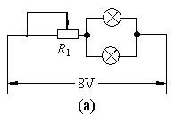
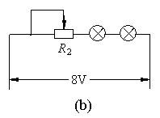
例3、把两个相同的电灯分别接成如图所示的两种电路，调节变阻器，使电灯都正常发光．若两电路消耗的总功率分别为P₁、P₂，两个变阻器R₁、R₂消耗的电功率分别为P₁'、P₂'，则可以判定 ( )
(A) P₁＝2P₂ (B) P₁＝P₂
(C) P₁'＝2P₂' (D) P₁'＞2P₂'
答案：AD

Slide 23
例4、一根电阻丝在通过2C的电量时，消耗电能是8J。若在相同时间内通过4C的电量，则该电阻丝两端所加电压U和该电阻丝在这段时间内消耗的电能E分别为 （ ）
A．U＝4V B．U=8V
C．E＝16J D．E=32J
答案：BD

Slide 24
例5、有一个直流电动机，把它接入0.2V电压的电路时，电动机不转，测得流过电动机的电流是0.4A，若把它接入2V电压的电路中，电动机正常工作，工作电流是1A。求：
（1）电动机正常工作时的输出功率。
（2）如在正常工作时，转子突然被卡住，此时电动机的发热功率多大？（提示：电动机在电路中转子不转动时为纯电阻用电器）
答案：1.5W，8W

Slide 25
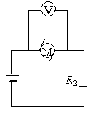
例6、如图所示的电路中，电源电动势ε＝6V，内阻r＝1Ω，M为一直流玩具电动机，其电枢电阻R₁=2Ω，限流电阻R₂=3Ω，电压表示数为3.6V，求玩具电动机得到的电功率和转化为机械能的功率．
答案：2.16W，1.44W

Slide 26
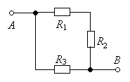
例7、已知R₁、R₂都标有"4W 100Ω"字样，而R₃标有"1W 100Ω"字样．按图中所示的电路连接，则A、B间允许消耗的最大电功率为 W．
答案：1.5W

Slide 27
探究实验：
给你玩具电风扇1台、干电池2节、电压表和电流表各 1 只、导线若干。
请你设法测出电风扇的直流电阻，以及电风扇工作时总功率(电功率）和输出的机械功率。

Slide 28
 | 电 压 U （V） | 电流 I （A） | 电 阻 R （ Ω） | 总功率 [电功率]（UI）（W） | 热功率 I²R （W） | 机械功率 UI -I²R （W）
转 动
物理 量
运
行情况
3 | 0.08 | 30 | 0.24 | 0.192 | 0.048
卡 住
3 | 0.1 | 30 | 0.3 | 0.3 | 0

Slide 29
卡住：
电能 → 内能
运转：
M
电能 → 机械能+内能

Slide 30
小结：
1、公式W=UIt和P=UI是电功和电功率的一般表达式，适用于任何用电器，它表示用电器消耗的全部电功和电功率。而W=I²Rt=U²t/R和P=I²R=U²/R则是前面两公式与欧姆定律结合而导出的，它们实际上只适用于纯电阻电路。
2、电流通过用电器做功的过程实际上是电能转化为其它形式的能的过程。电流做了多少功，就有多少电能转化为其它形式的能。

Slide 31


